Slide 1
ПРОЕКТ БЮДЖЕТ А МОКРОБАТАЙСКОГО СЕЛЬСКОГО ПОСЕЛЕНИЯ КАГАЛЬНИЦКОГО РАЙОНА НА 2024 ГОД И НА ПЛАНОВЫЙ ПЕРИОД 2025 – 2026 ГОДОВ

Slide 2
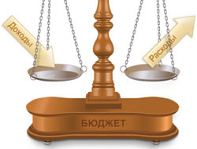
Что такое бюджет?
ДОХОДЫ
это поступающие в бюджет денежные средства (налоги юридических и физических лиц, административные платежи и сборы, безвозмездные поступления)
РАСХОДЫ
это выплачиваемые из бюджета денежные средства (социальные выплаты населению, содержание муниципальных учреждений (образование, культура, физическая культура и спорт и другие), капитальное строительство и другие)
БЮДЖЕТ (от старонормандского bougette – кошель, сумка, кожаный мешок) – форма образования и расходования денежных средств, предназначенных для финансового обеспечения задач и функций государства и местного самоуправления
если расходная часть бюджета превышает доходную, то бюджет формируется с
ДЕФИЦИТОМ
превышение доходов над расходами образует положительный остаток бюджета
ПРОФИЦИТ
Сбалансированность бюджета по доходам и расходам – основополагающее требование, предъявляемое к органам, составляющим и утверждающим бюджет

Slide 3
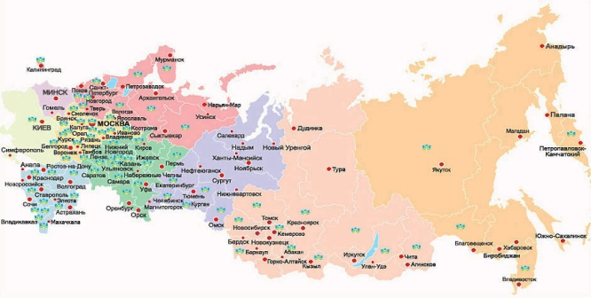
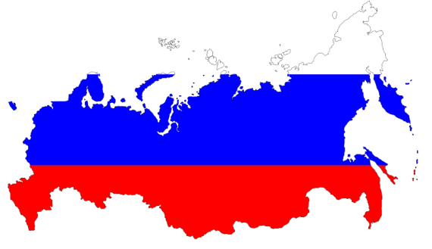
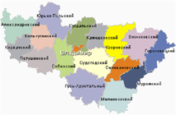
Какие бывают бюджеты?
Бюджет семьи
Бюджет организаций
Бюджеты публично-правовых образований
Российской Федерации
(федеральный бюджет, бюджеты государственных внебюджетных фондов РФ)
субъектов
Российской Федерации
(региональные бюджеты, бюджеты территориальных фондов ОМС)
муниципальных образований
(местные бюджеты)

Slide 4
Основа формирования бюджета Мокробатайского сельского поселения Кагальницкого района на 2024 годи на плановый период 2025-2026годов
Муниципальные программы Мокробатайского сельского поселения
Прогноз социально-экономического развития Мокробатайского сельского поселения
Основные направления бюджетной и налоговой политики на 2024-2026
годы

Slide 5
Проект бюджета на 2024 год и на плановый период 2025 2026годов содержит Приоритетные пути реализации основных задач:

Slide 6
ОСНОВНЫЕ НАПРАВЛЕНИЯ НАЛОГОВОЙ ПОЛИТИКИ МОКРОБАТАЙСКОГО СЕЛЬСКОГО ПОСЕЛЕНИЯ

Slide 7
Основные параметры бюджета Мокробатайского сельского поселения Кагальницкого района на 2024 год и на плановый период 2025 и 2026 годов (тыс. рублей)
 | 2024 | 2025 | 2026
I. Доходы, всего | 12961,2 | 11566,8 | 10876,5
из них:
Налоговые и неналоговые доходы | 5651,4 | 5825,0 | 6004,2
Безвозмездные поступления | 7309,8 | 5741,8 | 4872,3
II. Расходы, всего | 12961,2 | 11566,8 | 10876,5
III. Дефицит (-), профицит (+) | 0,0 | 0,0 | 0,0
VI. Источники финансирования | 0,0 | 0,0 | 0,0

Slide 8
ДОХОДЫ БЮДЖЕТА
ПОСТУПАЮЩИЕ В БЮДЖЕТ ДЕНЕЖНЫЕ СРЕДСТВА

Slide 9
КРУПНЕЙШИЕ НАЛОГОПЛАТИЛЬЩИКИ МОКРОБАТАЙСКОГО СЕЛЬСКОГО ПОСЕЛЕНИЯ
ООО «ГАЗЭНЕРГОСЕТЬ»
ООО «Пищекомбинат Донской»
СПК «ВИШНЕВЫЙ»
АО «КАГАЛЬНИЦКИЙ МЯСОКОСТНЫЙ ЗАВОД»

Slide 10
ДИНАМИКА ПОСТУПЛЕНИЙ НАЛОГА НА ДОХОДЫ ФИЗИЧЕСКИХ ЛИЦ В БЮДЖЕТ МОКРОБААЙСКОГО СЕЛЬСКОГО ПОСЕЛЕНИЯ КАГАЛЬНИЦКОГО РАЙОНА

Slide 11
ДИНАМИКА ПОСТУПЛЕНИЙ ЕСХН В БЮДЖЕТ МОКРОБАТАЙСКОГО СЕЛЬСКОГО ПОСЕЛЕНИЯ КАГАЛЬНИЦКОГО РАЙОНА

Slide 12
ДИНАМИКА ПОСТУПЛЕНИЙ Имущественных налогов В БЮДЖЕТ МОКРОБАТАЙСКОГО СЕЛЬСКОГО ПОСЕЛЕНИЯ КАГАЛЬНИЦКОГО РАЙОНА

Slide 13
Безвозмездные поступления

Slide 14
Расходы бюджета Мокробатайского сельского поселения Кагальницкого района в 2024 году 12961,2 тыс.рублей

Slide 15
Доля муниципальных программ в общем объеме расходов, запланированных на реализацию муниципальных программ Мокробатайского сельского поселения в 2024 году
Энергосбережение и повышение энергетической 0,2%
Пожарная безопасность и защита населения и территории от чрезвычайных ситуаций
3,3%
Благоустройство
4,6%
Развитие физической культуры и спорта
0,1%
Информационное общество
0,6%
Развитие культуры
26,2%
Управление муниципальными финансами и создание условий для эффективного управления муниципальными финансами
60,7%
Использование и охрана земель
0,00%
Обеспечение общественногопорядка
0,6%

Slide 16
МОКРОБАТАЙСКОЕ СЕЛЬСКОЕ ПОСЕЛЕНИЕ РАСХОДЫ 2024
СТРУКТУРА РАСХОДОВ БЮДЖЕТА МОКРОБАТАЙСКОГО СЕЛЬСКОГО ПОСЕЛЕНИЯ НА 2021 ГОД
ОБЩЕГОСУДАРСТВЕННЫЕ ВОПРОСЫ и ОБРАЗОВАНИЕ 7985,1 ТЫС. РУБЛЕЙ | НАЦИОНАЛЬНАЯ ОБОРОНА 317,3ТЫС. РУБЛЕЙ | НАЦИОНАЛЬНАЯ БЕЗОПАСНОСТЬ И ПРАВООХРАНИТЕЛЬНАЯ ДЕЯТЕЛЬНОСТЬ 390,3 ТЫС. РУБЛЕЙ
ЖИЛИЩНО- КОММУНАЛЬНОЕ ХОЗЯЙСТВО 620,1 ТЫС. РУБЛЕЙ | ФИЗКУЛЬТУРА И СПОРТ 5,0 ТЫС. РУБЛЕЙ | КУЛЬТУРА, КИНЕМАТОГРАФИЯ 3418,2 ТЫС. РУБЛЕЙ | СОЦИАЛЬНАЯ ПОЛИТИКА 220,2 ТЫС. РУБЛЕЙ

Slide 17
МОКРОБАТАЙСКОЕ СЕЛЬСКОЕ ПОСЕЛЕНИЕ РАСХОДЫ 2025
СТРУКТУРА РАСХОДОВ БЮДЖЕТА МОКРОБАТАЙСКОГО СЕЛЬСКОГО ПОСЕЛЕНИЯ
НА 2022 ГОД
ОБЩЕГОСУДАРСТВЕННЫЕ ВОПРОСЫ 8247,6 ТЫС. РУБЛЕЙ | НАЦИОНАЛЬНАЯ ОБОРОНА 328,2 ТЫС. РУБЛЕЙ | НАЦИОНАЛЬНАЯ БЕЗОПАСНОСТЬ И ПРАВООХРАНИТЕЛЬНАЯ ДЕЯТЕЛЬНОСТЬ 0,0ТЫС. РУБЛЕЙ
ЖИЛИЩНО- КОММУНАЛЬНОЕ ХОЗЯЙСТВО 234,0 ТЫС. РУБЛЕЙ | ФИЗКУЛЬТУРА И СПОРТ 0,0 ТЫС. РУБЛЕЙ | КУЛЬТУРА, КИНЕМАТОГРАФИЯ 2536,8 ТЫС. РУБЛЕЙ | СОЦИАЛЬНАЯ ПОЛИТИКА 220,2 ТЫС. РУБЛЕЙ

Slide 18
МОКРОБАТАЙСКОЕ СЕЛЬСКОЕ ПОСЕЛЕНИЕ РАСХОДЫ 2026
СТРУКТУРА РАСХОДОВ БЮДЖЕТА МОКРОБАТАЙСКОГО СЕЛЬСКОГО ПОСЕЛЕНИЯ
НА 2023 ГОД
ОБЩЕГОСУДАРСТВЕННЫЕ ВОПРОСЫ 8967,9 ТЫС. РУБЛЕЙ | НАЦИОНАЛЬНАЯ ОБОРОНА 0,0 ТЫС. РУБЛЕЙ | НАЦИОНАЛЬНАЯ БЕЗОПАСНОСТЬ И ПРАВООХРАНИТЕЛЬНАЯ ДЕЯТЕЛЬНОСТЬ 0,0 ТЫС. РУБЛЕЙ
ЖИЛИЩНО- КОММУНАЛЬНОЕ ХОЗЯЙСТВО 245,7 ТЫС. РУБЛЕЙ | ФИЗКУЛЬТУРА И СПОРТ 0,0 ТЫС. РУБЛЕЙ | КУЛЬТУРА, КИНЕМАТОГРАФИЯ 1442,7 ТЫС. РУБЛЕЙ | СОЦИАЛЬНАЯ ПОЛИТИКА 220,2 ТЫС. РУБЛЕЙ

Slide 19
Структура муниципального долга Мокробатайского сельского поселения на 2024-2026 годы
Наименование вида долгового обязательства | Сумма долга на 01.01.2023 | Сумма долга на 01.01.2024 | Сумма долга на 01.01.2025 | Сумма долга на 01.01.2026 | Сумма долга на 01.01.2027
Муниципальный долг, всего | 0,0 | 0,0 | 0,0 | 0,0 | 0,0
в том числе: | 0,0 | 0,0 | 0,0 | 0,0 | 0,0
Бюджетные кредиты | 0,0 | 0,0 | 0,0 | 0,0 | 0,0
Кредиты кредитных организаций | 0,0 | 0,0 | 0,0 | 0,0 | 0,0
Муниципальные гарантии | 0,0 | 0,0 | 0,0 | 0,0 | 0,0
Ценные бумаги | 0,0 | 0,0 | 0,0 | 0,0 | 0,0

